Slide 1
Публичные слушания по вопросу «Принятие решения о необходимости проведения ремонта фонтана на площади для культурно-массовых мероприятий, расположенной по улице Центральной муниципального образования поселок Ханымей
Муниципальное образование
поселок Ханымей
2017

Slide 2
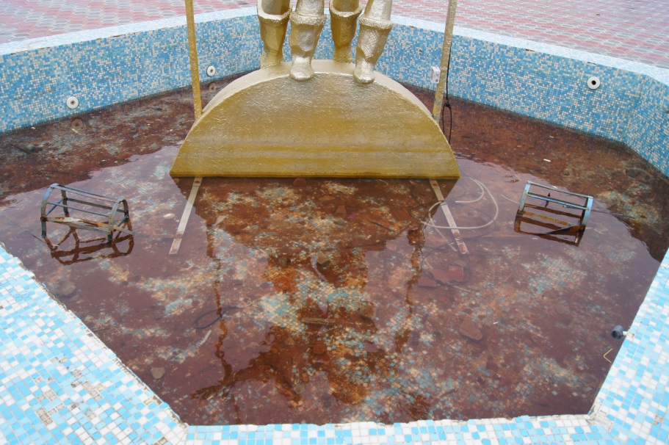
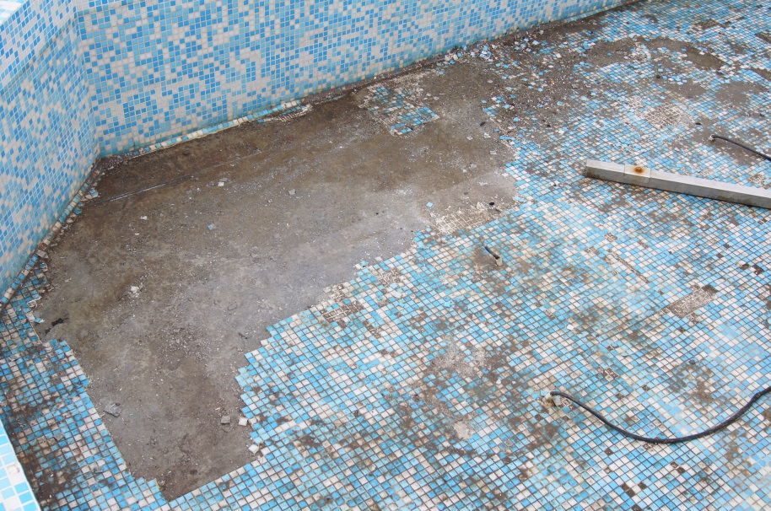
Фонтан со скульптурной композицией был построен в 2011 году компанией ООО «Водный мир» г. Барнаул
Из-за суровых климатических условий и нехватки специализированного персонала для обслуживания фонтанов, низкого качества воды и отсутствия фильтрационной системы, на сегодняшний день сооружение находится в неудовлетворительном состоянии:
чаша фонтана имеет повреждения;
облицовка чаши отслаивается;
распылители в чаше также имеют повреждения;
водоснабжение, водоотведение и насосная система не функционирует.
В целом чаша фонтана морально устарела, имеет неэстетичный вид, а торчащие элементы крепления насосов, крепления скульптурной композиции, и слишком низкие и узкие бортики чаши вызывают опасения в безопасной эксплуатации сооружения в целом.

Slide 3
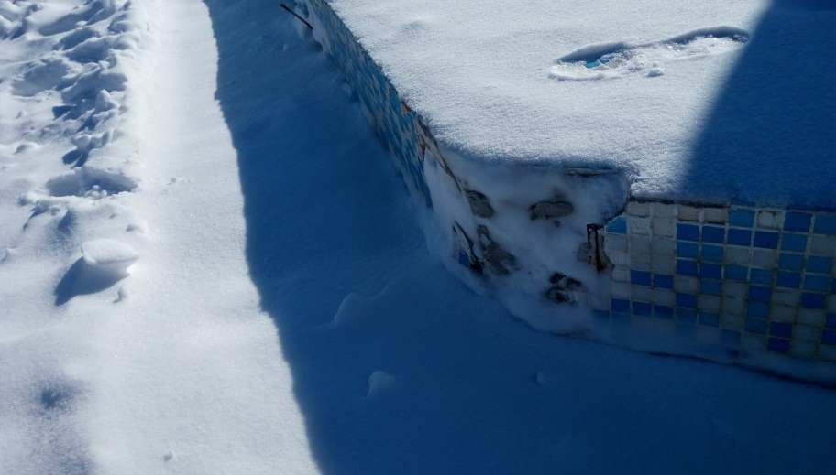
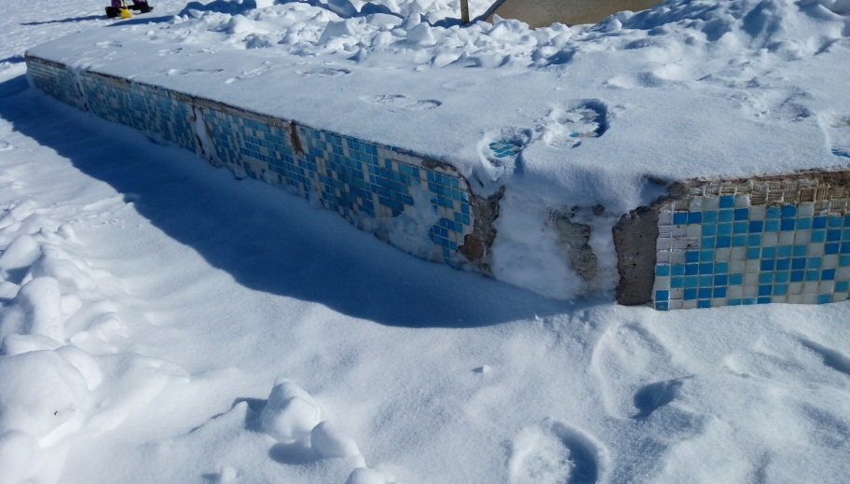
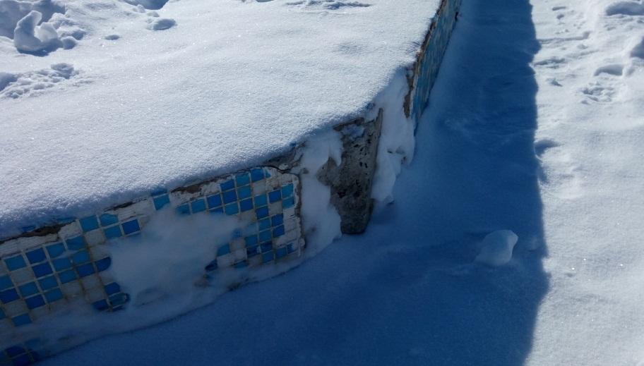
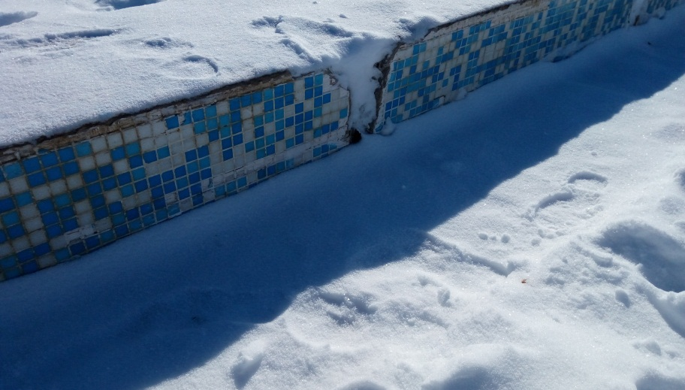

Slide 4
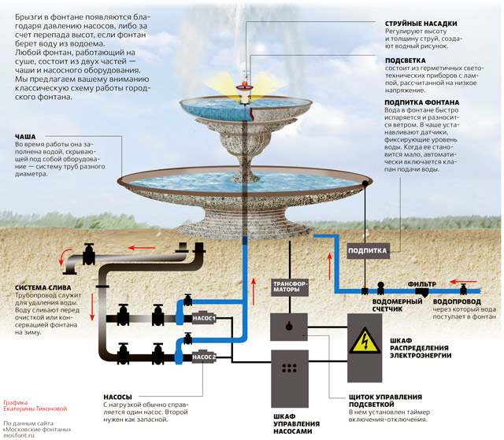
Для постоянного функционирования фонтана необходима организация бесперебойной циркуляции воды. Этот процесс обеспечивается специальным оборудованием: насосом, распылителями, фильтрационной системой, системой подготовки воды, системой управления.
Также немаловажным элементом функционирования фонтана является содержание сооружения в исправном состоянии, которое обеспечивается специализированными организациями и квалифицированным персоналом.
Так как оборудование фонтана возможно эксплуатировать только в летний период, то на холодное время года необходимо организовать следующие мероприятия, обеспечивающие сохранность оборудования в зимнее время: укрытие чаши фонтана настилом, ревизию насосов, обмотку распылителей полиэтиленом и т.д.

Slide 5
В связи с вышеизложенным, на рассмотрение участников публичных слушаний предлагаются следующие предложения:
ремонт фонтана;
реконструкция фонтана;
демонтаж фонтана.
Рассмотрим каждое предложение подробнее.
Ремонт фонтана
В целях проведения работ по ремонту сооружения необходимо провести следующие мероприятия:
разработка проектной документации на проведения работ по ремонту фонтана;
замена облицовки чаши фонтана на гранитные / мраморные плиты,
замена распылителей,
восстановление водоснабжения, водоотведения, электроснабжения,
закупка и монтаж новых насосов,
устройство ограждения – поручней.
Общая стоимость работ по ремонту фонтана составляет 4 206,76 тыс. рублей.

Slide 6
Реконструкция фонтана
В целях проведения работ по реконструкции сооружения необходимо провести следующие мероприятия:
разработка проектной документации на проведения работ по реконструкции фонтана;
перенос чаши фонтана в центральную часть площади и устройство цельной гранитной/мраморной чаши;
устройство современных систем водоснабжения, водоотведения, электроснабжения, фильтрации, насосов;
устройство ограждения – поручней,
прочие работы
Общая стоимость работ по реконструкции фонтана составляет более 8 000,00 тыс. рублей.

Slide 7
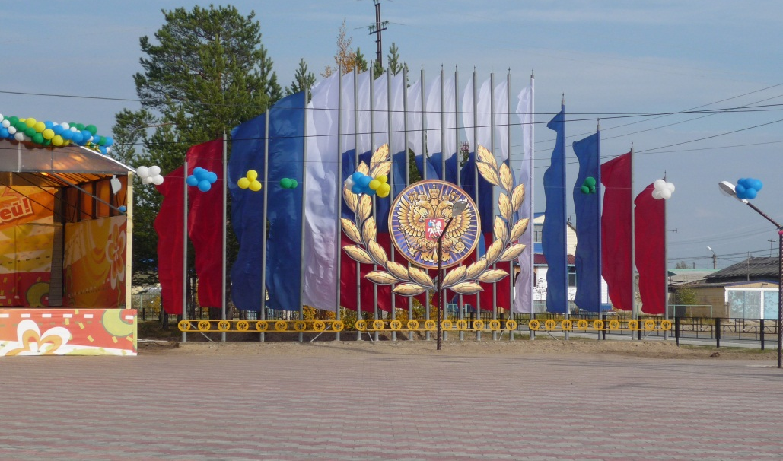
Демонтаж фонтана
В целях проведения демонтажных работ необходимо выполнить следующие мероприятия:
демонтаж скульптурной композиции;
демонтаж чаши фонтана;
проведение восстановительных земляных работ;
устройство бетонной подготовки;
укладка тротуарной плитки,
вывоз строительного мусора.
Общая стоимость работ составляет 189,70 тыс. рублей.

Slide 8
СПАСИБО ЗА ВНИМАНИЕ

